Slide 1
CONTEXTO
Durante la última década, Airbnb ha experimentado una transformación fenomenal en el ámbito del alquiler de alojamientos, tanto con fines turísticos como de soluciones habitacionales. Lo que en sus inicios fue una idea para compartir espacios privados ha evolucionado en un gigante global que conecta a millones de viajeros con alojamientos únicos en más de 220 países y regiones.
Este conjunto de datos se sumerge en la vasta cantidad de información generada por Airbnb desde sus inicios, con el objetivo de llevar a cabo un análisis estadístico exhaustivo de los alquileres a nivel global que ofrece la plataforma.
La motivación detrás de este proyecto radica en la creciente importancia de la economía compartida y la necesidad de obtener información precisa y oportuna sobre los precios de alquiler en todo el mundo. El sector de alquileres a corto plazo, liderado por plataformas como Airbnb, ha experimentado un rápido crecimiento y se ha convertido en una opción de alojamiento popular para viajeros y anfitriones por igual. Comprender los factores que influyen en los precios de alquiler, así como la capacidad de anticipar estos valores, es fundamental para los usuarios, anfitriones, inversionistas y la industria hotelera en su conjunto. Este proyecto se motiva por la necesidad de proporcionar una visión más profunda y predictiva en un mercado dinámico y en constante evolución.
‹#›
Notes:
Contexto: Contexto del proyecto (I.e motivación, situación general del problema, etc.)
Audiencia: esto es para que los lectores sepan de primera mano si este es un proyecto que puede beneficiarlos.

Slide 2
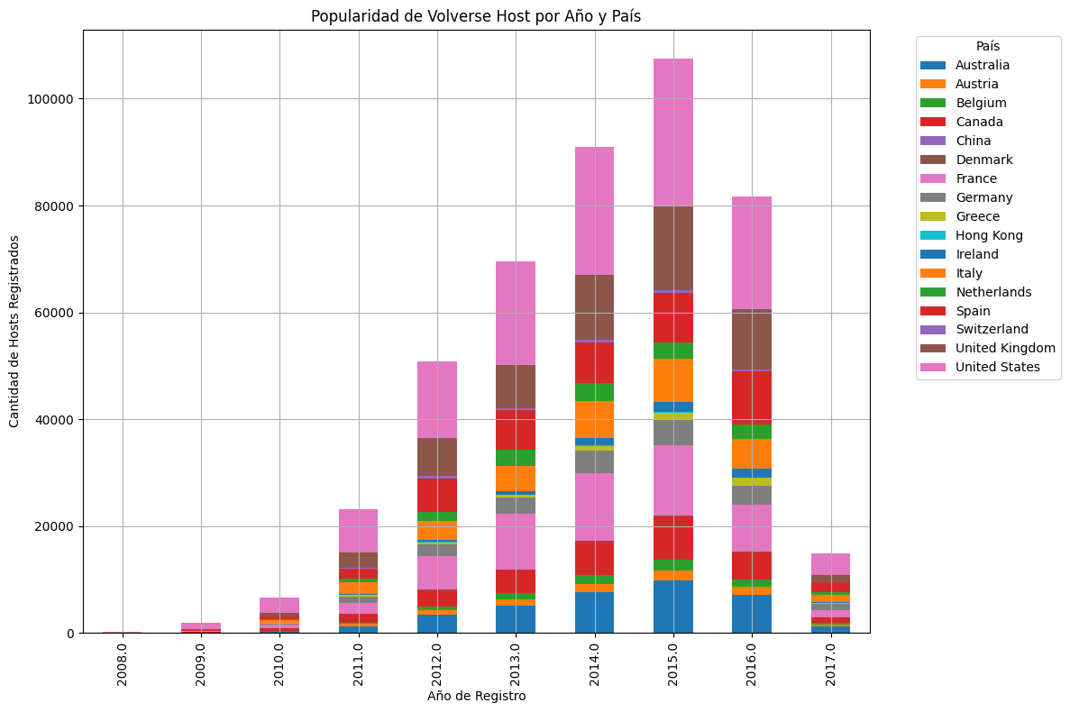
Este gráfico de barras apiladas muestra cómo ha evolucionado el número de anfitriones en la plataforma Airbnb a lo largo de los años, desglosado por países. Cada barra representa un año, y los segmentos apilados en cada barra representan la contribución de cada país al total de anfitriones en ese año.
Como Objetivo nos encargaremos de poder prever los precios de distintos inmuebles en alquiler tanto Para alquileres temporales o fijos mediante el uso de los datos y las disposiciones geográficas

Slide 3
Como Objetivo nos encargaremos de poder prever los precios de distintos inmuebles en alquiler tanto Para alquileres temporales o fijos mediante el uso de los datos y las disposiciones geográficas
Objetivos
¿La ubicación de la propiedad tiene o no tiene impacto significativo en el precio de alquiler?
¿Qué tipo de alquileres generan más beneficios?
¿Podemos Predecir los precios óptimos de alquiler de nuestra propiedad?
¿La política de cancelación seleccionada por el anfitrión afecta la tasa de cancelación de reservas
‹#›

Slide 4
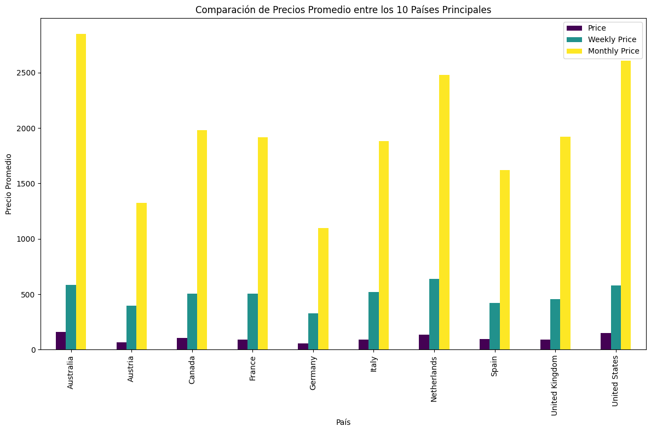
¿Podemos Predecir los precios óptimos de alquiler de nuestra propiedad?
Analizamos los precios promedio en los 10 principales países tanto semanal, diario como mensual. Excluyendo Dinamarca, que presenta una diferencia significativa en los precios mensuales, sugiriendo la posibilidad de algún gravamen, observamos que en la mayoría de los casos los precios se manejan de manera similar.

Slide 5
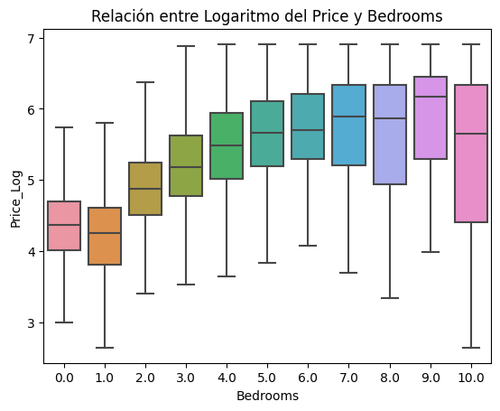
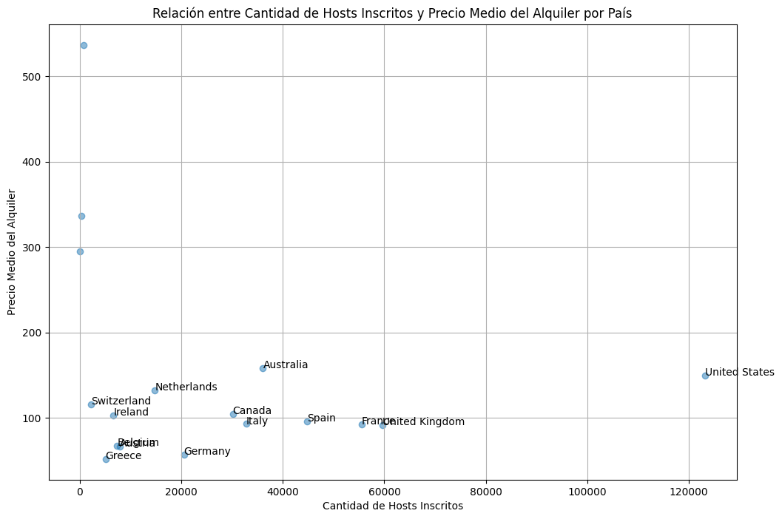
La cantidad de habitaciones no resulta relevante para estimar el precio de una propiedad, , ya que no muestra un crecimiento uniforme.
52%
‹#›

Slide 6
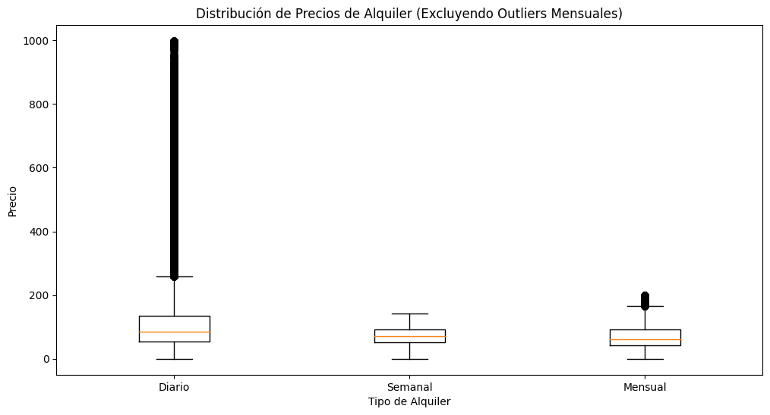
Intentamos comprender qué modalidad es la mas optima para este sistema de alquileres
Relación entre los precios marginales por día de alquiler
‹#›

